Slide 1

Disseny de ports de sortida en arquitectura hexagonal
desacoblament entre casos d'ús, domini i APIs externes
Una microlliçó de Disseny de Sistemes d'Informació a partir d'un cas real de consultoria i del projecte HexaStock
Alfredo Rueda Unsain Defensa de plaça de professorat permanent TecnoCampus · classe magistral reduïda, 20 minuts
Disseny de Sistemes d'Informació · Ports de sortida en arquitectura hexagonal
1

Slide 2
On som dins l'assignatura
Disseny de Sistemes d'Informació
Disseny de Sistemes d'Informació 3r curs · 6 ECTS
Ports de sortida en arquitectura hexagonal
Ens centrarem en el disseny de ports de sortida per interactuar amb APIs externes de manera desacoplada.
Microlliçó dins el bloc de clean / hexagonal architecture, ports, adaptadors i DDD.
Disseny de Sistemes d'Informació · Ports de sortida en arquitectura hexagonal
2

Slide 3
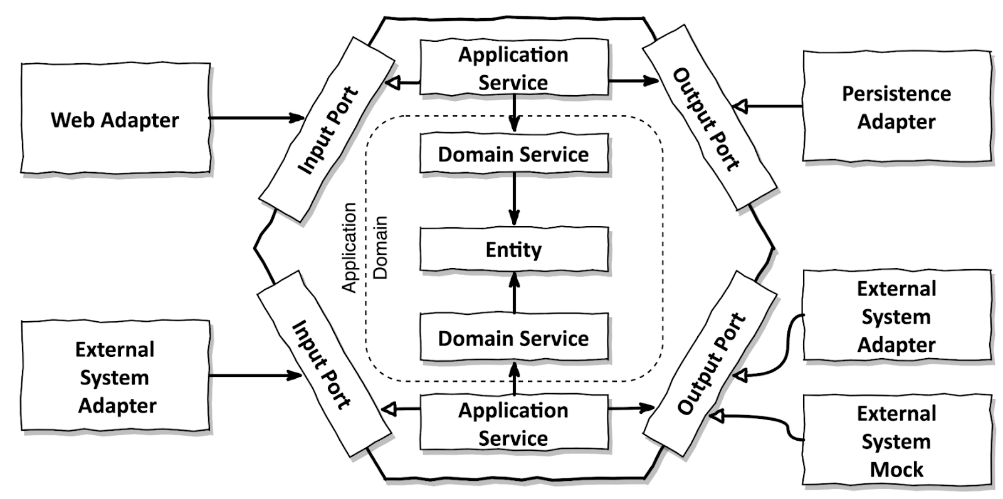
Objectiu d'aprenentatge
El servei d'aplicació necessita una capacitat, no una tecnologia.
Disseny de Sistemes d'Informació · Ports de sortida en arquitectura hexagonal
3

Slide 4
Objectiu d'aprenentatge II
El servei d'aplicació necessita una capacitat, no una tecnologia.
Identificar acoblament
Definir un port
Substituir adaptadors
Disseny de Sistemes d'Informació · Ports de sortida en arquitectura hexagonal
3

Slide 5
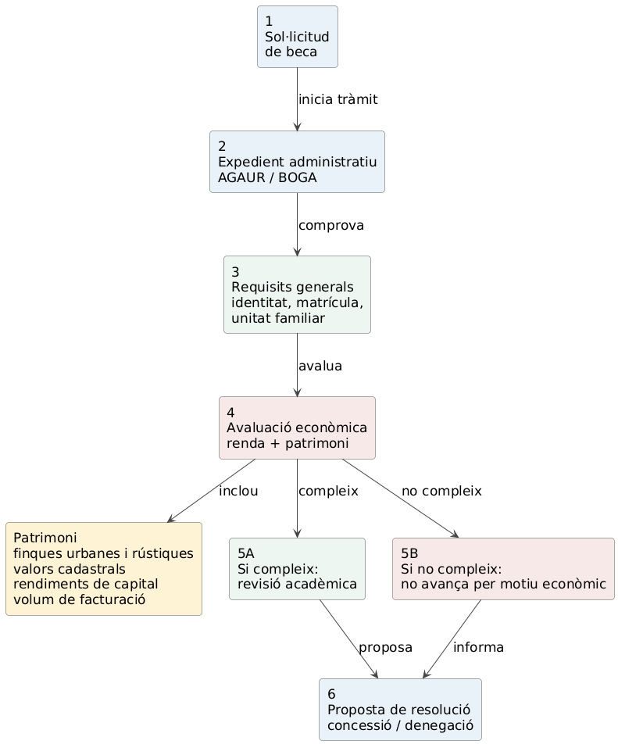
Avaluació econòmica d'una beca
Abans de parlar d'arquitectura, cal entendre el procediment
Sol·licitud → Expedient → Requisits generals → Requisits econòmics → Revisió acadèmica → Resolució
Si no es compleixen requisits econòmics, l'expedient no avança.
Fonts públiques: AGAUR requisits econòmics i BOE 2025-2026.
Disseny de Sistemes d'Informació · Ports de sortida en arquitectura hexagonal
4

Slide 6
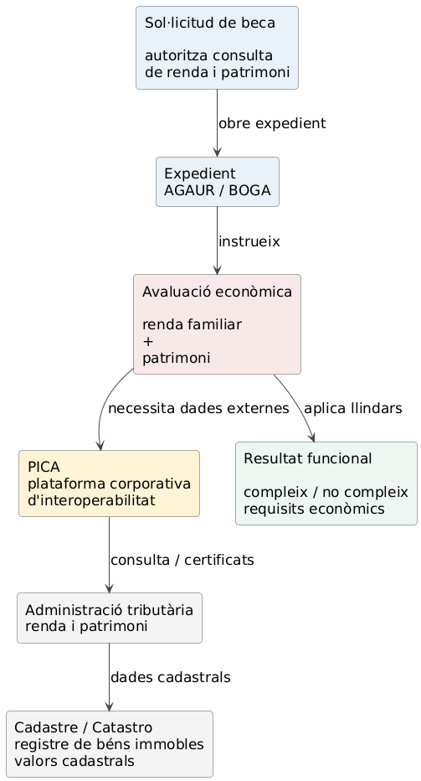
Quina informació externa necessita el procediment?
Renda, patrimoni i informació cadastral
NECESSITAT
Renda familiar
Patrimoni
Béns immobles
FONTS
AEAT
Cadastre
PICA
El procediment necessita informació administrativa, no una API concreta.
PICA: interoperabilitat administrativa · Cadastre: registre de béns immobles · SOAP/XML: missatgeria i format d'integració
Disseny de Sistemes d'Informació · Ports de sortida en arquitectura hexagonal
5

Slide 7
Quan canvia la integració, canvia massa codi
Cas d'ús → SOAP/XML → PICA → AEAT
El cas d'ús coneix la infraestructura
El canvi de tecnología de la API impacta en el cas d’ús
L'acoplement del cas d’ús amb infraestructura tecnològica concreta dificulta el manteniment de software.
Separar casos d'ús, domini i infraestructura.
Disseny de Sistemes d'Informació · Ports de sortida en arquitectura hexagonal
6

Slide 8
Port de sortida i adaptador
Cas d'ús
↓
Port de sortida
↓
Adaptador
↓
Sistema extern
El port defineix què.
L'adaptador resol com.
Disseny de Sistemes d'Informació · Ports de sortida en arquitectura hexagonal
7

Slide 9
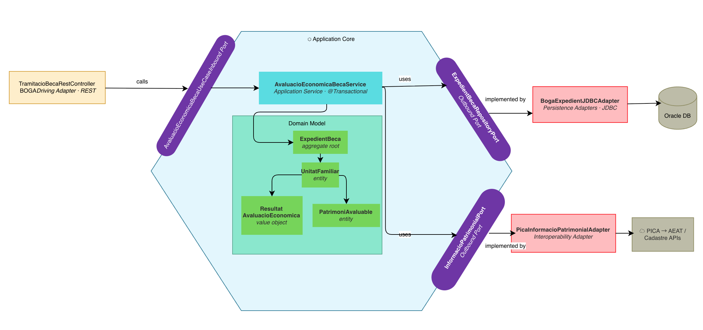
Port de sortida per a informació patrimonial
El cas d’ús depèn d’un contracte de l’aplicació, no dels detalls de PICA, AEAT o Cadastre.
Disseny de Sistemes d'Informació · Ports de sortida en arquitectura hexagonal
8

Slide 10
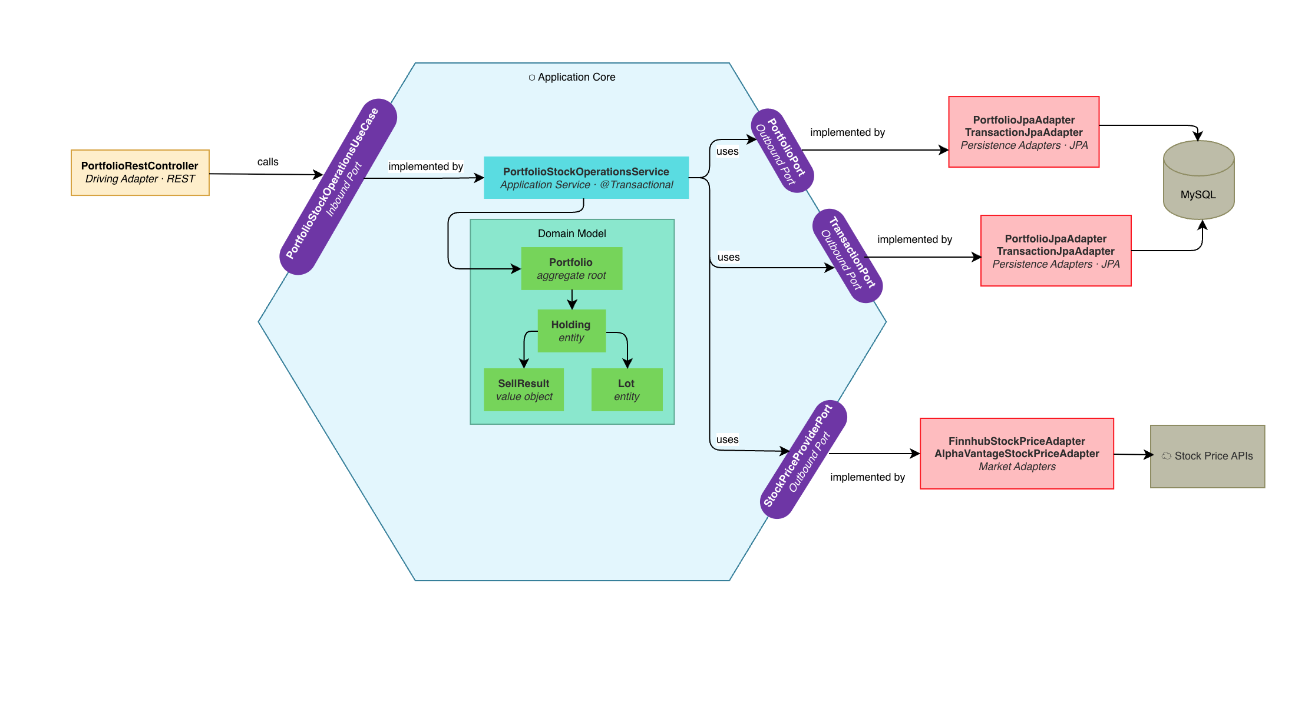
Transferència a domini financer
Venda d'accions amb proveïdor de preus substituïble
Mateix problema, diferent domini
Cas d'ús: venda d'accions
Necessitat: preu actual
No depèn de proveïdors concrets
Port: StockPriceProviderPort Adaptadors: Finnhub, Alpha Vantage, mock
Disseny de Sistemes d'Informació · Ports de sortida en arquitectura hexagonal
9

Slide 11
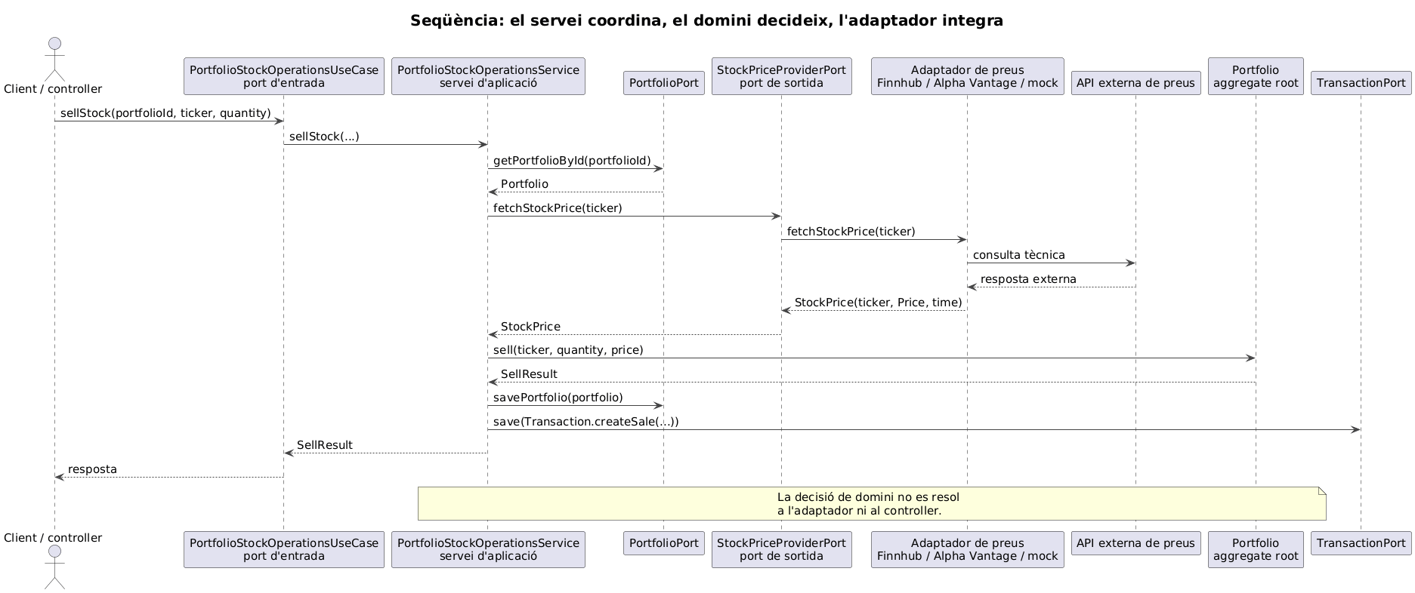
Flux i codi essencial
El servei coordina. El domini decideix. La infraestructura adapta.
stockPrice = port.fetch(ticker); result = portfolio.sell(...);
El servei coordina
El port obté informació
El domini decideix
Disseny de Sistemes d'Informació · Ports de sortida en arquitectura hexagonal
10

Slide 12
Demo controlada
Mateix cas d'ús, adaptador substituïble
HexaStock és un projecte open source propi utilitzat en docència universitària i formació o consultoria amb institucions financeres.
Mateix cas d'ús
Mateix servei
Mateix domini
Canvi: adaptador real ↔ adaptador mock
Canvia la infraestructura; el cas d'ús roman estable.
Disseny de Sistemes d'Informació · Ports de sortida en arquitectura hexagonal
11

Slide 13
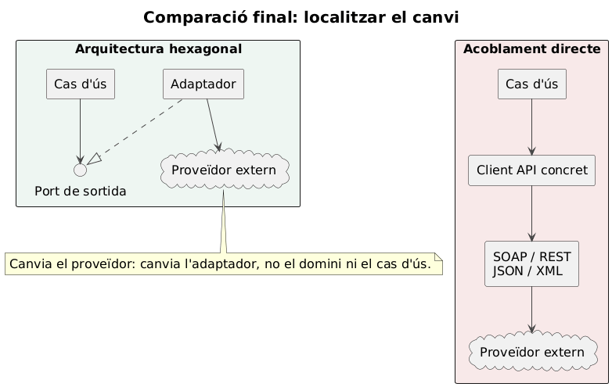
Conclusió
L'arquitectura no elimina el canvi. El localitza.
Quan el proveïdor canvia, volem canviar l'adaptador, no el cas d'ús ni el model de domini.
Disseny de Sistemes d'Informació · Ports de sortida en arquitectura hexagonal
12

Slide 14
Agraïment
Vull expressar el meu agraïment al TecnoCampus per l'oportunitat d'aprendre, créixer com a docent i transferir coneixement entre l'empresa i la universitat.
Aquesta experiència m'ha permès portar casos reals, criteri professional i arquitectura aplicada a l'aula.
Agraïment especial al Dr. Josep Roure, company professor del TecnoCampus, amb qui he tingut l'oportunitat d'aprendre molt sobre arquitectura i software.
Disseny de Sistemes d'Informació · Ports de sortida en arquitectura hexagonal
13

